Slide 1
تقانة طحن الحبوب
Milling Technology
(إنتاج الدقيق)
Flour milling
د. فرحان أحمد ألفين
قسم الهندسة الغذائية

Slide 2


Slide 3
مفردات المقرر
أهمية الحبوب وتركيبها الكيميائي
تخزين الحبوب
خصائص جودة القمح
إنتاج الدقيق (تقانة الطحن)
استخدامات المنتجات الثانوية للطحن
إنتاج البرغل والفريكة

Slide 4
أهمية الحبوب وتركيبها الكيميائي
الحبوب هي منتجات حقلية من العائلة النجيلية Gramineae
Cereal تدل على النبات أما Grain حبوب هذا النبات
الحبوب
المناطق الحارة
الذرة الصفراء Maize
الذرة البيضاء Sorghum
الأرز Rice
الدخن Millet
المناطق الدافئة
القمح Wheat
الشعير Barley
الشوفان Oats
الشيلم Rye (الشاودر)

Slide 5
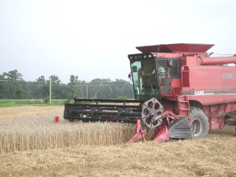

Slide 6
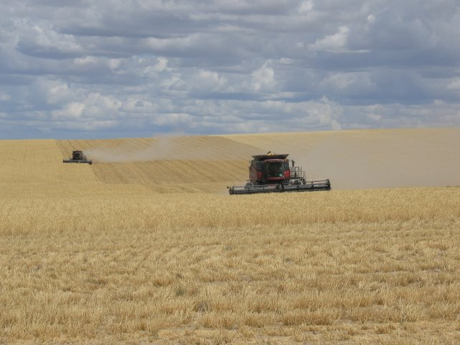

Slide 7
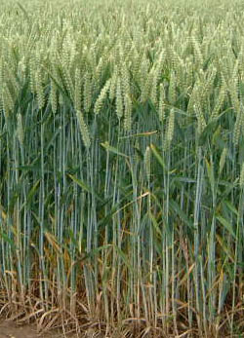
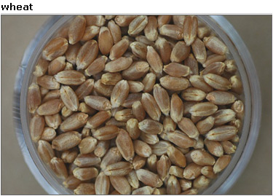
القمح Wheat

Slide 8
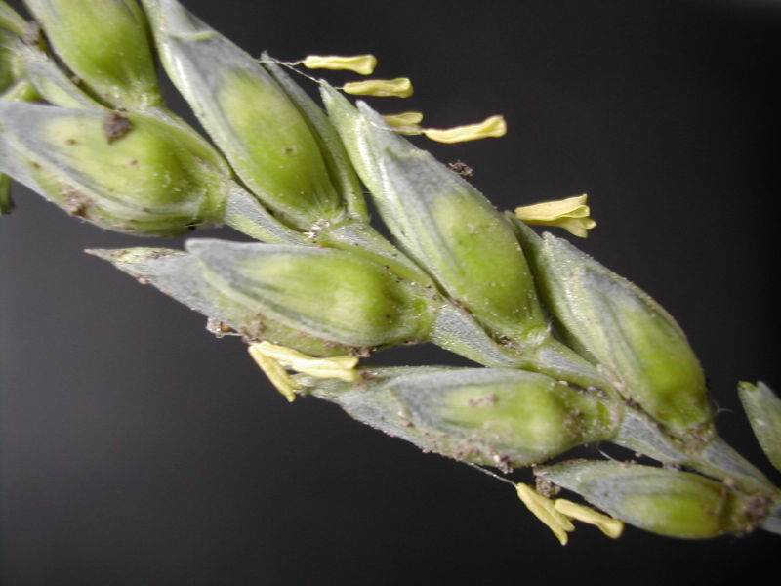

Slide 9
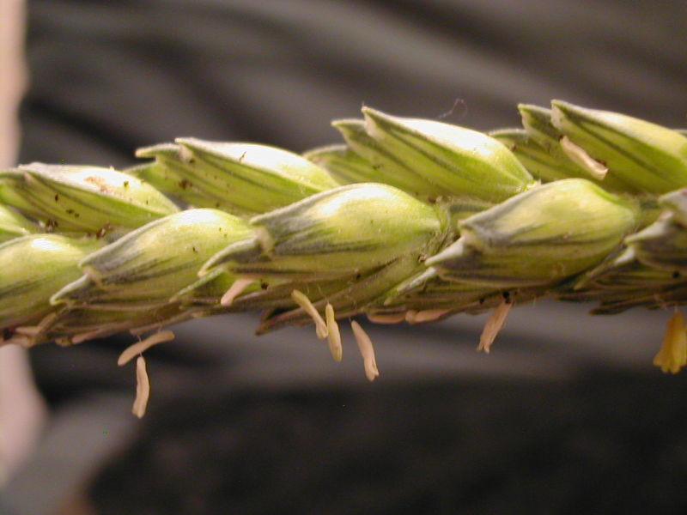

Slide 10
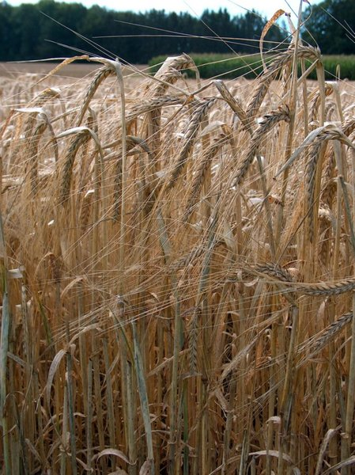
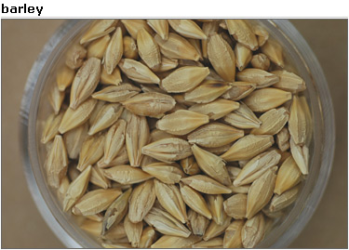
الشعير Barley

Slide 11
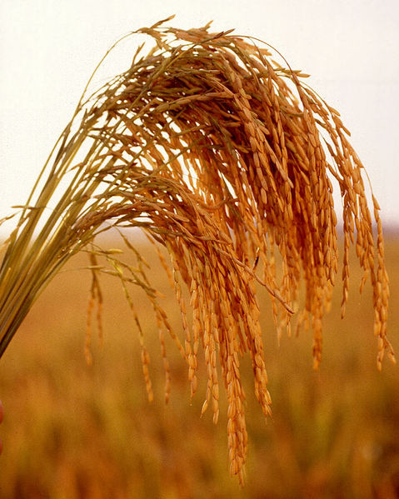
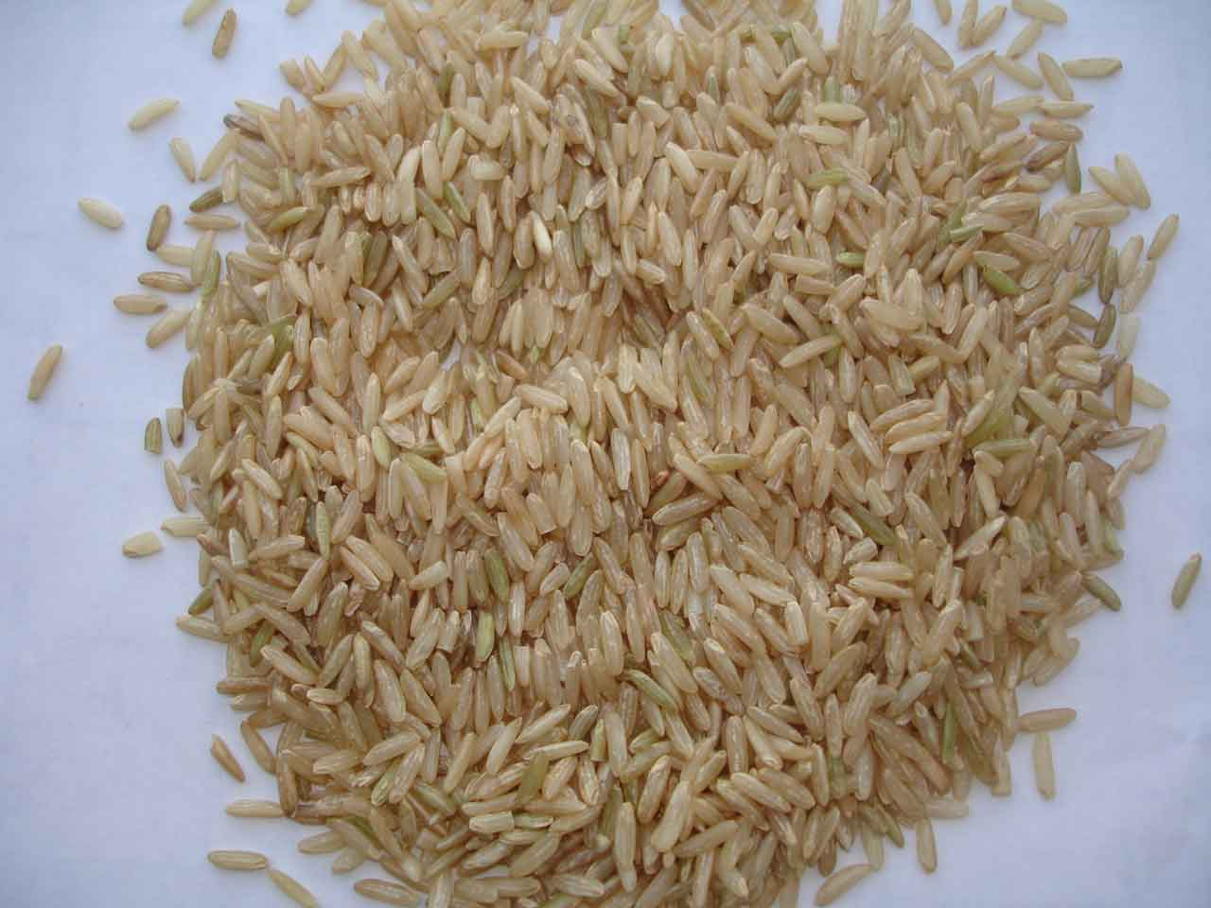
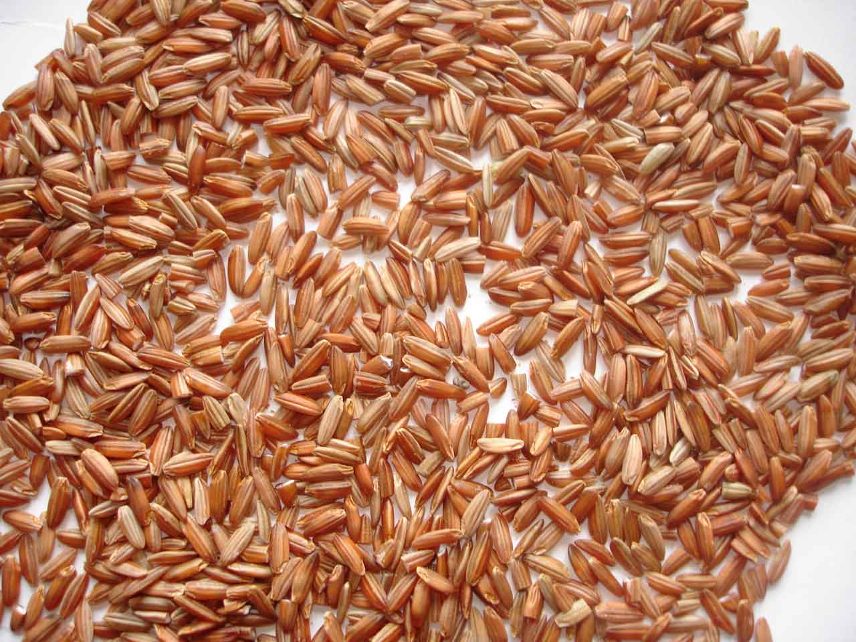
الأرز Rice

Slide 12
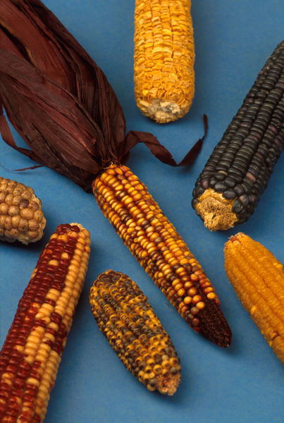
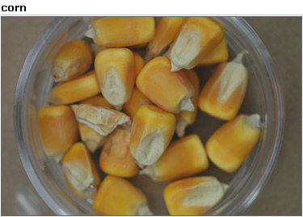
الذرة الصفراء Maize
(Corn)

Slide 13
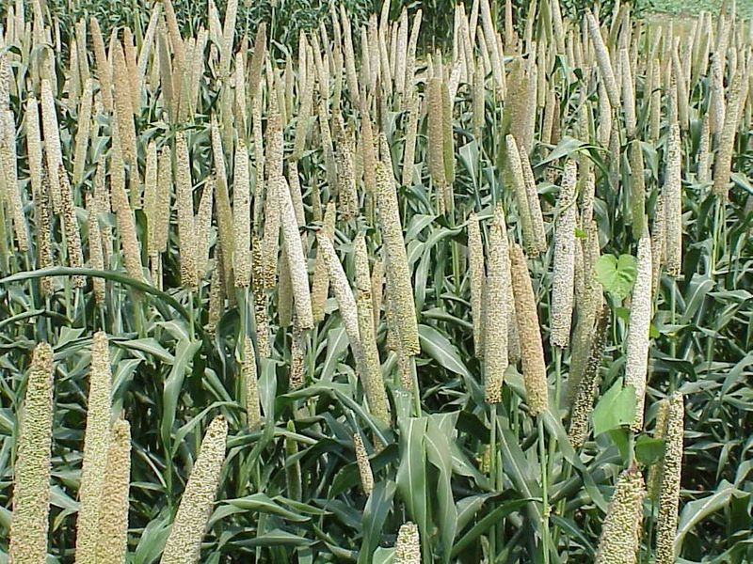
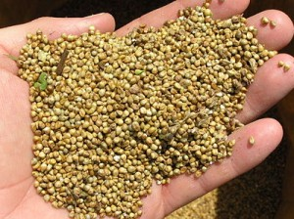
الدخن Millet

Slide 14
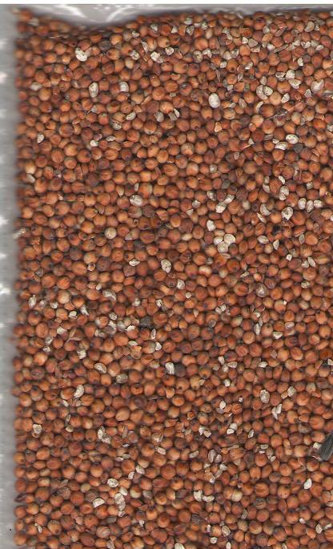
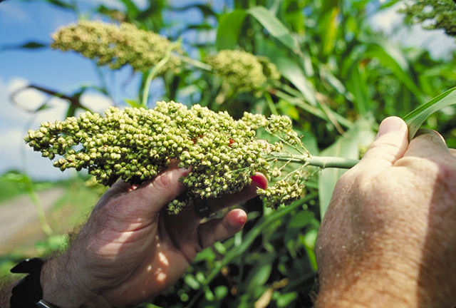
الذرة البيضاء Sorghum

Slide 15
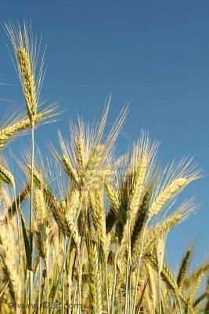
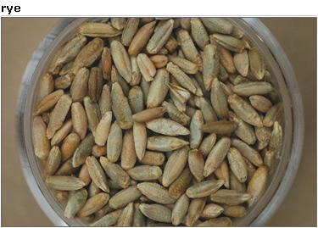
الشيلم Rye

Slide 16
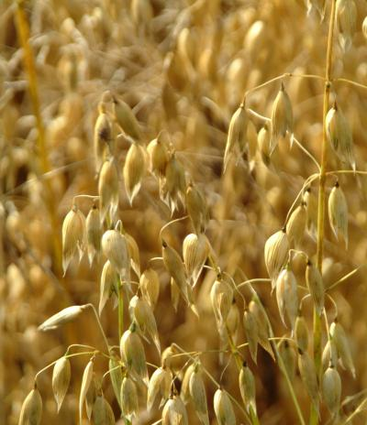
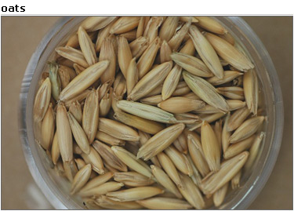
الشوفان Oats

Slide 17
إنتاج العالم من الحبوب
مليون طن

Slide 18
استهلاك الحبوب

Slide 19
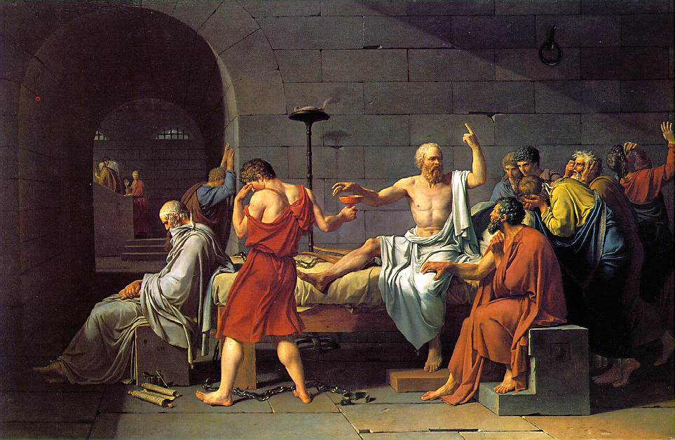
سقراط Socrates
“No man qualifies as a statesman who is entirely ignorant of the problems of wheat.”
Campbell
“In the future, no person will qualify as a process engineer who is entirely ignorant of the potential of cereals.”

Slide 20
إنتاج بعض دول الوطن العربي من القمح
(1000 طن)

Slide 21
إنتاج سورية من الحبوب

Slide 22
تميز القمح عن الحبوب الأخرى
إمكانية زراعته في جميع أنواع التربة والظروف البيئية.
سهولة زراعته وارتفاع إنتاجيته.
سهولة تخزينه (نسبة رطوبة أقل من 14%).
قيمته الغذائية المرتفعة.
ذو نسبة استرجاع دقيق مرتفع ، عند طحن القمح ينتج ثلاثة أرباع وزنه طحين.
عند عجن دقيق القمح مع الماء يتكون الغلوتين من جزيئات البروتين الموجودة في الدقيق.

Slide 23
إنتاج العالم من القمح

Slide 27
البنية التشريحية للحبوب

Slide 28
التركيب الكيميائي للحبوب
الكربوهيدرات
البروتينات
دهون
المواد المعدنية
الفيتامينات

Slide 30
الكربوهيدرات
النشاء Starch
السليلوز Cellulose
الهيميسيليلوز Hemicellulose
البنتوزات Pentosans
الدكسترينات والسكريات

Slide 31
الكربوهيدرات – أنواعها
الكربوهيدرات
غير ذائبة
ذائبة
المادة المتبقية بعد استبعاد الألياف
الخام والبروتينات والدهون
والأملاح المعدنية من محتوى الحبوب
الالياف الخام Crude fiber والليغنين

Slide 32
الألياف الغذائية Dietary fiber
هي الجزء الذي يقاوم الامتصاص في الجهاز الهضمي.
تتكون الألياف الغذائية من
السليلوز،
السكريات المتعددة غير السليلوز مثل
  الصمغ gum،
  المواد الهلامية
  والمواد البكتينية pectic substances ،
  والهيميسليلوز
الليغنين وهو بوليمير عطري من المواد غير الكهربوهيدراتية.
إن كمية الألياف الغذائية أكبر من كمية الألياف الخام لأنه يتفكك جزء من الألياف الغذائية أثناء تحديد كمية الألياف الخام.

Slide 33
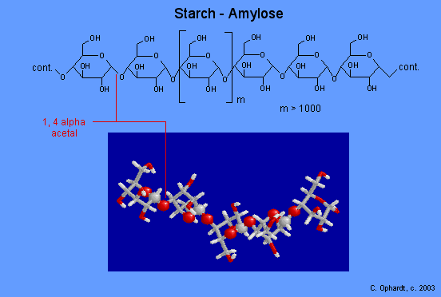
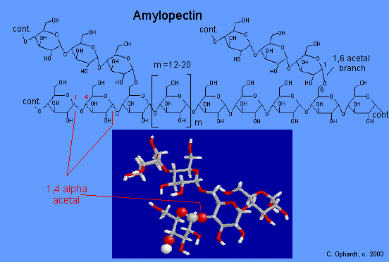
الكربوهيدرات – النشاء
النشاء : الاميلوز – الاميلوبكتين

Slide 34
الكربوهيدرات – النشاء
الخالي من الجينة الشمعية يحتوي نشاؤه على 22% - 23% أميلوز
جينة شمعية واحدة يحتوي القمح على 19-20% أميلوز
اثنين من الجينات الشمعية فإن القمح يحتوي على 18% أميلوز
ومع ثلاث جينات شمعية فإن النشاء يحتوي بشكل أساسي على أقل من 1% أميلوز (أكثر من 99% أميلوبكتين) ويشار إلى الحبة على أنها شمعية.
إن الخبز الذي يصنع من الدقيق الذي يحتوي نسبة مرتفعة من الأميلوبكتين يميل للبيات بسرعة ولذلك يجب تجنبه.

Slide 35
الكربوهيدرات – النشاء
النشاء : ظاهرة التهلم gelatinization
النشاء : تضرر النشاء (النشاء المتهتك) Damaged starch

Slide 36
الكربوهيدرات - البنتوزات
تكون البنتوزات حوالي 75% من جدر خلايا الاندوسبيرم ومعظمها على شكل أرابينوكسيلان، وتتكون البنتوزات من بوليميرات سكريات البنتوز مثل ارابينوز والزايلوز
تتميز البنتوزات بشراهتها لامتصاص الماء فهي تلعب دوراً أساسياً في تحديد كمية الماء الممتص خلال عجن دقيق القمح.
نسبة البنتوزات في القمح هي 7.43% وفي الدقيق 2.6% والنخالة 23.73% والجنين 4.9%

Slide 37
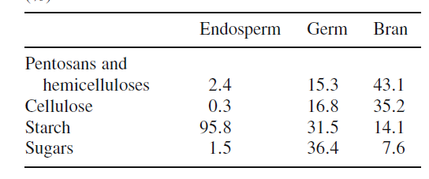

Slide 38
الكربوهيدرات – السكريات

Slide 39
البروتين
تصنيف
Osberne
للبروتين
ذواب في الحموض أو
الأسس
(علوتينين)
ذواب في الكحول
(غليادين)
ذواب في الماء المالح
(غلوبولينات)
ذواب في الماء
(ألبومينات)

Slide 41
البروتين

Slide 42
نسب الحموض الامينية في الحبوب (غ حمض أميني/16 غ نيتروجين)

Slide 43
الدهون – Lipids
القمح والشعير والارز والدخن بين 1-3%،
الذرة البيضاء 3-4%
الذرة الصفراء والشوفان بين 4-6%.
يحتوي جنين القمح على 6-11% ليبيدات والنخالة على 3-5% والاندوسبيرم على 0,8-1,5%.
الحموض الدهنية المشبعة 11-26%
الحموض الدهنية غير المشبعة من 72-85%
تحلل اللبيدات lipid deterioration
  حلمة بواسطة انزيم الليباز
  أكسدة بواسطة انزيم ليبوكسيداز أو أكسدة غير انزيمية.

Slide 45
العناصر المعدنية mineral matter
يتكون 95% من العناصر المعدنية للحبوب من
فوسفات وكبريتات البوتاسيوم والمنغنيزيوم والكالسيوم.
فوسفات البوتاسيوم
  KH₂PO₄
  K₂HPO₄.
كما يوجد بعض الفوسفور على شكل حمض الفيتيك.

Slide 46
العناصر المعدنية
 | القمح | الشعير | الشوفان | الشيلم | الارز | الذرة الصفراء | الذرة البيضاء | الدخن
Main
Ca | 48 | 52 | 94 | 49 | 22 | 20 | 30 | 36
Cl | 61 | 137 | 82 | 36 | 15 | 55 | 52 | 32
K | 441 | 534 | 450 | 524 | 216 | 342 | 277 | 454
Mg | 152 | 145 | 138 | 138 | 118 | 143 | 148 | 149
Na | 4 | 49 | 28 | 10 | 30 | 40 | 11 | 11
P | 387 | 356 | 385 | 428 | 260 | 294 | 305 | 379
S | 176 | 240 | 178 | 165 | - | 145 | 116 | 168
Si | 10 | 420 | 639 | 6 | 2047 | - | 200 | -
Minor
Cu | 0.6 | 0.7 | 0.5 | 0.7 | 0.4 | 0.4 | 1.0 | 0.5
Fe | 4.6 | 4.6 | 6.2 | 4.4 | 2.8 | 3.1 | 7.0 | 11.0
Mn | 4.0 | 2.0 | 4.9 | 2.5 | 2.2 | 0.6 | 2.6 | 1.5
Zn | 3.3 | 3.1 | 3.0 | 2.0 | 1.8 | 2.0 | 3.0 | 2.5

Slide 47
الفيتامينات vitamins
مجموعة فيتامين B
مجموعة فيتامينات E والتوكوفيرولات: tecopheroils

Slide 48
الفيتامينات

Slide 49
توزع الفيتامينات في أجزاء الحبة

